Slide 1
Curriculum vitae
„Běh života“
Nikola Straková

Slide 2
Požadované dokumenty od uchazečů o zaměstnání
Údaje o způsobilosti vykonávat práci
Umožňují realizovat předběžný výběr uchazečů
  Životopis
  Žádost o zaměstnání
  Osobní dotazník kopie vysvědčení, diplomů, certifikátů
  Pracovní posudky
  reference

Slide 3
Životopis
Identifikuje a charakterizuje jednotlivé uchazeče
Umožňuje posoudit jejich způsobilost vykonávat požadovanou práci
Příklad struktury CV
  Základní osobní údaje (jméno, příjmení, titul, adresa, telefon, e-mailú
  Údaje o dosaženém vzdělání (od nejaktuálnějšího!, od…do…, škola, obor, způsob ukončení)
  Údaje o dosavadní praxi (od nejaktuálnějšího!, od…do…, zam-tel, prac. místo, prac. náplň)
  Údaje o specifických znalostech a dovednostech (jazyky, počítače, řidičské oprávnění, …)
  Datum a podpis

Slide 4
Jak získat práci snů?
1) vytvořit/aktualizovat životopis!
Co nelépe zužitkovat diplomy a zkušenosti z praxe
Pozor: náboráři často věnují každému CV cca 30 sekund – 1 minutu
Informace v CV musejí:
  Být srozumitelné
  Zaujmout zrak čtenáře
  Co nejlépe popisovat dosavadní zkušenosti
Nejen aby hezky vypadal, ale měl hlavu a patu

Slide 5
Druhy životopisů
Strukturovaný/chronologický
Funkční
Kombinovaný

Slide 6
Strukturovaný/chronologický životopis
Nejčastěji požadovaný
Údaje logicky a chronologicky uspořádané do určitých celků
  Od nejaktuálnějších po nejstarší
Neexistuje žádná univerzální verze
Zam-tel ale může požádat uchazeče o vyplnění jimi vytvořené šablony strukturovaného CV/osobního dotazníku
  Výhoda: srovnatelný rozsah a struktura údajů od všech uchazečů + snadnější zpracování a posouzení + prověření počítačové gramotnosti

Slide 7
Osobní údaje
Slouží k:
  Identifikaci a kontaktování (jméno, příjmení, titul, adresa, telefon, e-mail apod.)
  Posouzení způsobilosti vykonávat práci (vzdělání, praxe, specifické znalosti a dovednosti apod.)
  Plnění povinností stanovených zvláštním právním předpisem (státní občanství uchazeče o zaměstnání k plnění povinností stanovených zákonem o zaměstnnosti při zaměstnávání zam-ců ze zahraničí)
Antidiskriminační zákon
  Údaje, kt. Zam-tel nevyžaduje, nezpracovává a nevyužívá (osobní údaje nepřiměřené, neoprávněné a diskriminační)
  Z důvodu rasy, etnického původu, národnosti, pohlaví, těhotenství, mateřství, otcovství, sexuální orientace, věk, zdravotní postižení, náboženské vyznání, světový názor
  § 2 odst. 3 a 4 antidiskriminační zákon

Slide 8
Rady
Uvádět dříve oddíl praxe nebo vzdělání?
  Pokud máte málo pracovních zkušeností, tak uveďte první vzdělání
Jazyky
  Uveďte všechny, které umíte nebo se teprve učíte
Zájmy
  Ne moc, ale buďte konkrétní
Přidejte něco navíc
  Např.: obor který jste nedokončili -> pokud se za to nestydíte-> téma k pohovoru: co vás navedlo na novou cestu? Ukažte svou vynálézavost a zralost.

Slide 9
Funkční/tematický životopis
Zaměřený na dovednosti více než na chronologickou časovou poslouponost
Soustřeďuje se na osvojené dovednosti a ne tolik na data
Vhodný pro uchazeče s bohatými zkušenostmi

Slide 10
Vlastnosti
Pracovní zkušenosti
  Rozděleny podle oborů nebo druhů dovedností
  Poukazuje na dovednosti získané během dosavadní praxe
Obtížnější na přípravu
  Vyžaduje jasnou představu o požadavcích budoucího zam-tele
Oddíly v CV
  Dovednosti (získané během praxe, vzdělání, stáží, dobrovolných prací, jazykové, měkké, tvrdé, apod.)
  Hlavní pracovní zkušenosti
  Vzdělání
  Zájmy

Slide 11
Pro koho se hodí?
Seznam pracovních zkušeností je příliš dlouhý
Kreativní profese, osoby na volné noze
Uchazeče, kt. se rozhodli změnit obor
Pro všechny, kdo vykonávají dlouhou dobu stejnou funkci
Chceme upozornit na konkrétní momenty ve své kariéře a neupozorňovat na své zápory (dlouhé pauzy, častá změna zam-nání, práce pod vaši úroveň, …)

Slide 12
Kombinovaný životopis
Využívá to nejlepší z obou předešlých
  chronologický životopis, v němž jsou ale zdůrazněny dovednosti a úspěchy dosažené během každého předchozího zam-nání
Možné uspořádání oddílů
  Dovednosti v prvním oddíle a ve druhém pracovní zkušenosti
  Klasický chronologický CV + každá pracovní zkušenost rozdělena na popis pozice a požadované dovednosti
Pozor: může být dlouho i několik stránek
  Dobře promyslet a připravit se na jeho sepsání

Slide 13
Pro koho se hodí?
Častá změna zam-nání nebo často pracovali na dohodu, ale jejichž profesní minulost probíhala bez jakýchkoli přerušení
Je možné jej cíleně přizpůsobit hledané pracovní pozici.
  Můžete upravit tu část popisující dovednosti/úspěchy podle toho, na jaké místo se hlásíte, a výpis praxe ponechat, jak je.
Je skvělým řešením pro každého, kdo chce kreativní, ale současně ucelený životopis

Slide 14
Ukázky životopisů

Slide 15

Kreativní
Pro kreativní nebo netypické profese.
Výhoda: vystoupení z davu.
Riziko: menší serióznost, upozaděný obsah.
Rada: ať je životopis decentní a čitelný, ať není zanedbán obsah na úkor formy.

Slide 16
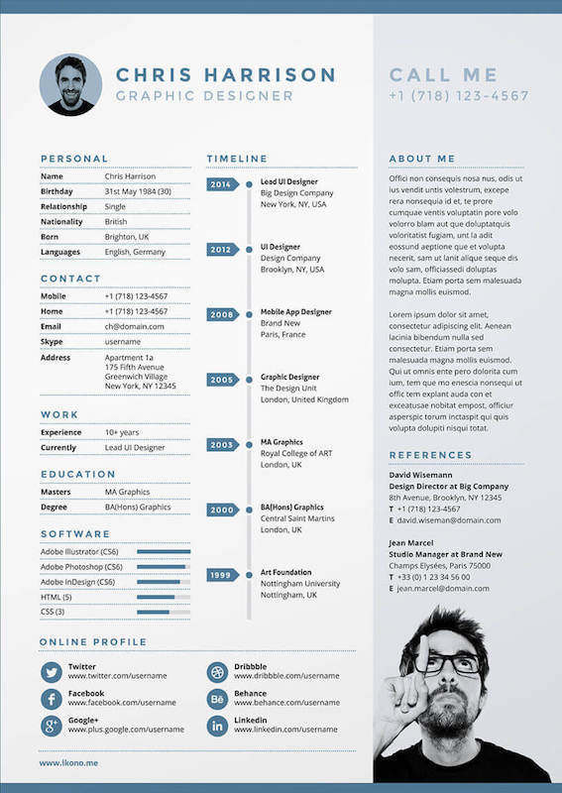
Životopis v časové ose
Pro všechny, právě tento typ životopisu je využíván nejčastěji.
Výhoda: příjemce okamžitě pochopí, na co se dívá a jak se v tom orientovat.
Riziko: zapadnutí v davu, nedostatečně podrobné informace.
Rada: strukturujte obsah, aby nebyl příliš monotónní, a vsaďte na jednoduchou grafiku.

Slide 17
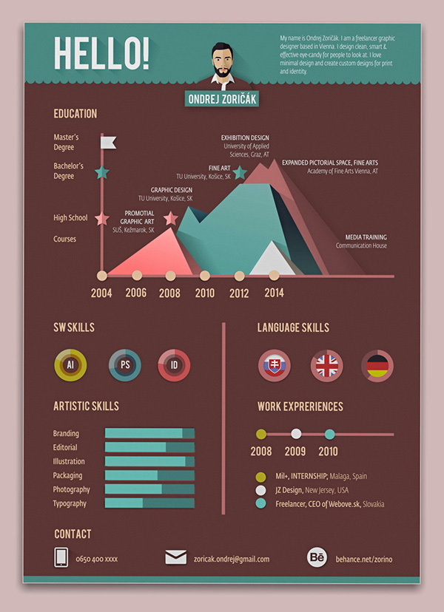
Infografický životopis
Pro všechny, kdo dávají vizualizaci přednost před textem.
Výhoda: hravost a ucelenost.
Riziko: příjemce může požadovat doplňující informace.
Rada: ať je váš životopis dobře čitelný a ať obsahuje všechny informace, které může potenciální zaměstnavatel potřebovat.

Slide 18
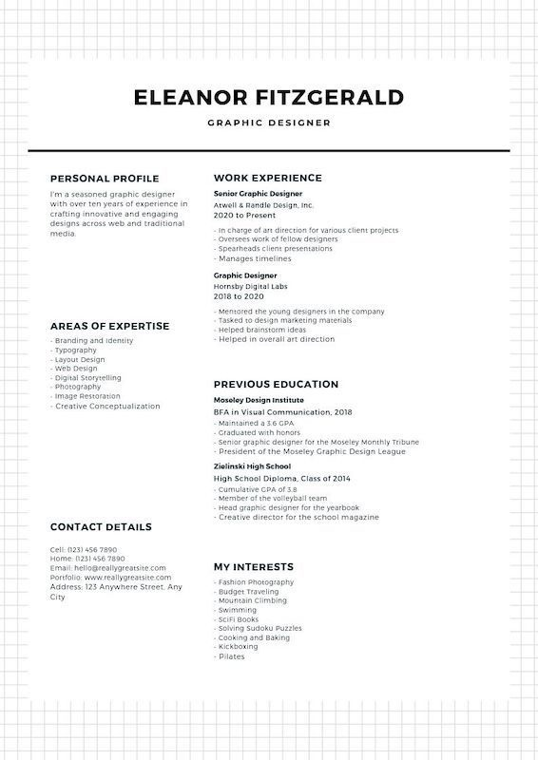
Minimalistický životopis
Technické profese, bankovní sektor nebo svět financí.
Výhoda: stručnost a jasnost.
Riziko: čtenář se může nudit.
Rada: dovolte si malinko popustit uzdu fantazii a přidejte jemnou barvu nebo třeba originální font!

Slide 19
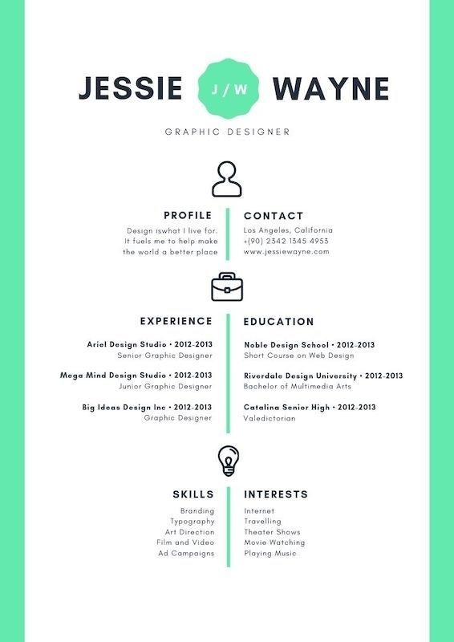
Symetrický životopis
Pro střízlivé povahy s kreativním cítěním.
Výhoda: originalita bez větší námahy.
Riziko: fanoušci klasických resumé mohou být zklamáni.
Rada: ať přehršel informací neztěžuje čitelnost.

Slide 20
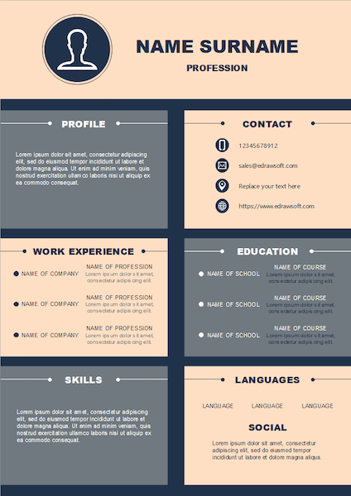
Sekční životopis
Pro uchazeče o práci v moderních a dynamických firmách.
Výhoda: překvapení na straně příjemce.
Riziko: příliš odvážný výběr barvy, rozdělení životopisu na příliš malé kousky, ztráta přehlednosti.
Rada: nepřehánět to s počtem zón a oddělit je barvami, které nejsou příliš křiklavé, ať není životopis nečitelný.

Slide 21

Ilustrovaný životopis
Kreativní profese (pro fotografy, kameramany, grafiky, módní návrháře apod.).
Výhoda: necháte kreativním způsobem nahlédnout do svého světa.
Riziko: pozor na přílišnou sebestřednost, jestli přiložíte fotografii vlastní osoby, měla by kompozičně, držením těla i oblečením odpovídat dané profesi.
Rada: fotografii vybírejte pečlivě, ať je kvalitní, reprezentativní a v dobrém rozlišení.

Slide 22
Softwary a weby pro tvorbu CV
Wordu, Photoshopu, InDesignu, PowerPointu
Canva (https://www.canva.com/ )
  grafické životopisy, infografiky nebo ilustrace
  stovky šablon pro tvorbu životopisů
Cvdesignr (https://cvdesignr.com/en )
  Po přihlášení můžete v uživatelsky přívětivém editoru vytvářet vlastní životopisy nebo můžete využít některý z mnoha vzorů nabízených na tomto webu
  K dispozici je možnost stáhnout si šablony
Fyte4U (https://www.fyte4u.com/en )
  na tvorbu video životopisů

Slide 23

EUROPASS
Jednotný evropský formulář životopisu
Existuje ve všech evropských jazycích
Standardizovaná forma = snazší orientace zaměstnavatelů
On-line vyplnění nebo formulář ke stažení zde:
  http://www.europass.cz/jazykovy-pas/
K dispozici vyplněné vzory
  http://europass.cedefop.europa.eu/cs/documents/curriculum-vitae/templates-instructions

Slide 24
Tipy pro inspiraci
Video životopis
  náborář díky videu okamžitě pozná vaši osobnost
  Fyte4U, Renderforest atd.
  Raději zašlete spolu s videem i životopis v tradičnějším slova smyslu
Životopis ve formě podcastu
  nemusíte učit natáčet, řešit světlo či pozadí nebo svůj herecký talent před kamerou
  například formou rozhovoru a vyzpovídejte své bývalé spolupracovníky, vedoucí stáže, zaměstnavatele
Vytvořte pro svého potenciálního zaměstnavatele něco speciálního
  Video hra pro vysněné vývojářské firmy, Chcete dělat PR firmě vyrábějící limonády? Nechte to napsat na lahev limonády.

Slide 25
10 tipů, jak napsat dobré CV
Zdůrazněte své výsledky, ne pracovní povinnosti
V jednoduchosti (a stručnosti) je krása
Přidejte do životopisu seznam dovedností
Používejte klíčová slova a odbornou terminologii
Zvolte ten správný font
Obsah přizpůsobte inzerátu
Uveďte své zájmy
Zaměřte se hlavně na horní polovinu
Bezchybný pravopis
Pozor na formát a název dokumentu

Slide 26

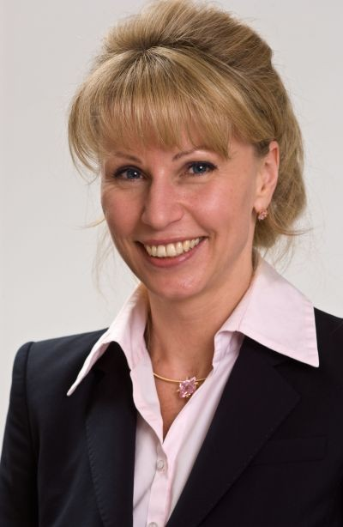


Vhodná fotografie?

Slide 27
Jak zasílat CV elektronicky?
Profesionální e-mail typu jana.novakova@server.cz
  NE: jana.beruska@server.cz
Nezasílat hromadně na více adres
Předmět – pracovní pozice
Tělo zprávy – stručně proč píšeme, kontakt
CV a motivační dopis v příloze! (.pdf)
  Pojmenování: CV_novakova_pozadovana_pozice.pdf

Slide 28
Elektronické životopisy
Získávání pracovníků pomocí internetu
  CV čtou počítače
  Systém umělé inteligence čte text a vybírá klíčové údaje (osobní údaje, dovednosti, vzdělání, dosavadní zaměstnavatelé, pracovní funkce, …)
  Systém volí kritéria pro rozdělení údajů na bezpodmínečně nutné a upřednostňované
  Analýza CV dle kritérií
  Seznam uchazečů splňující kritéria od nejlépe vyhovujících požadavkům
Počítač je ve výběru pracovníků systematičtější a rychlejší než personalisté
  Zvlášť v případě velkých počtů uchazečů

Slide 29
Zdroje
Armstrong Michael. Řízení lidských zdrojů, Praha, GRADA Publishing, 2007. ISBN 978-80-247-1407-3.
ŠIKÝŘ, Martin. Personalistika pro manažery a personalisty. 2., aktualizované a doplněné vydání. Praha: Grada, 2016. Manažer. ISBN 978-80-247-5870-1.
CV (životopis) [online]. c2010 [cit. 2014-03-11]. Dostupné z: http://www.prace-zp.cz/cv-zivotopis
PROFESIA. Životopis, Motivační dopis [online]. c1997-2014 [cit. 2014-03-11]. Dostupné z: http://www.profesia.cz/cms/kariera-v-kostce/hledam-praci/zivotopis/40415
JOB.CZ. Jak napsat CV [online]. c1996-2014 [cit. 2014-03-11]. Dostupné z: http://www.jobs.cz/poradna/rady/rady-pro-uchazece/jak-napsat-cv/?gclid=CI-CssKPir0CFQcTwwod0n4ANg
EUROPASS. Životopis [online]. c2014 [cit. 2014-03-11]. Dostupné z: http://www.europass.cz/co-je-europass/zivotopis/
https://www.welcometothejungle.com/cs

